Slide 1

基于Moodle的
程序设计教学

Slide 2
毕设内容：
  课程设计
  SCROM课件制作
  主题开发
  插件开发
毕设目标：
  证明Moodle的强大功能可以满足大多数课程的建站需求
  希望更多的课程展现在Moodle中

Slide 3

  课程设计
  SCROM课件制作
  主题开发
  插件开发

Slide 4
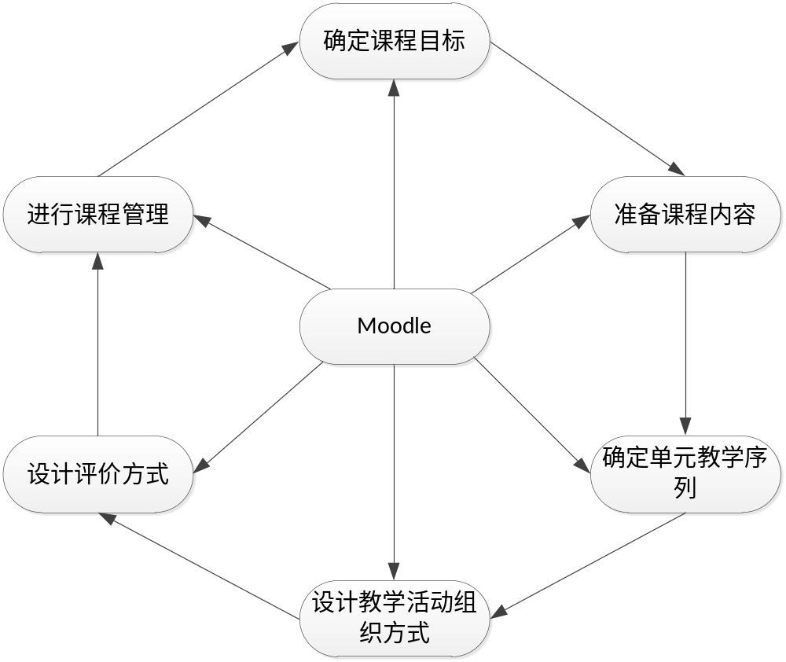
课程设计：
基于BIG5模式

Slide 5
  课程设计
  SCROM课件制作
  主题开发
  插件开发

Slide 6
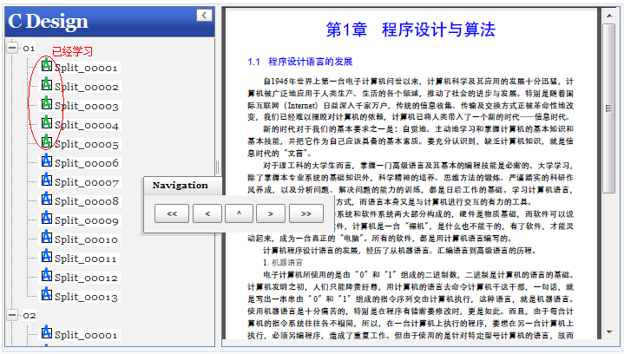
SCORM课件制作
内容聚合
跨平台
可重用
智能性
节省成本
国际标准

Slide 7
  课程设计
  SCROM课件制作
  主题开发
  插件开发

Slide 8
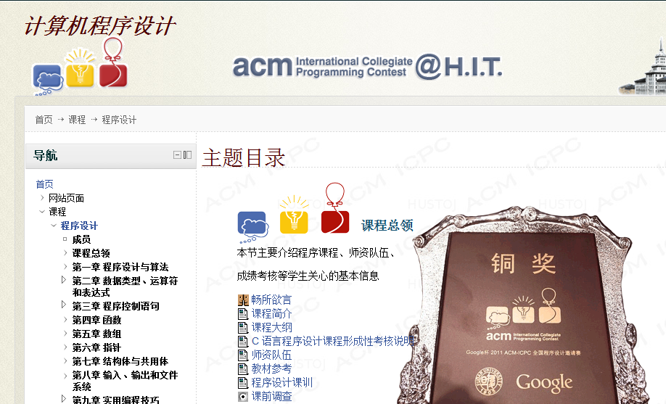
主题开发
个性化
课程主题
易用性
用户体验

Slide 9
  课程设计
  SCROM课件制作
  主题开发
  插件开发

Slide 10
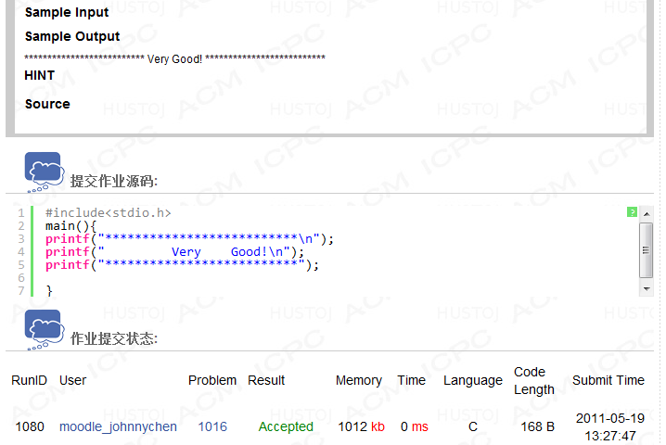
Online Judge插件
课后作业
题目添加
在线提交
即时结果
评分反馈

Slide 11
插件开发详解
  背景
  技术实现
  数据库设计
  数据流程图
  核心代码

Slide 12
背景
HUSTOJ开源项目
http://code.google.com/p/hustoj/
FPB开源项目
http://code.google.com/p/freeproblemset/
Moodle开源项目
http://moodle.org/

Slide 13
插件开发详解
  背景
  技术实现
  数据库设计
  数据流程图
  核心代码

Slide 14
技术实现
LAMP环境
Linux守护进程
CURL组件
AJAX客户端技术
软件运行环境
远程及异步通信机制

Slide 15
插件开发详解
  背景
  技术实现
  数据库设计
  数据流程图
  核心代码

Slide 16
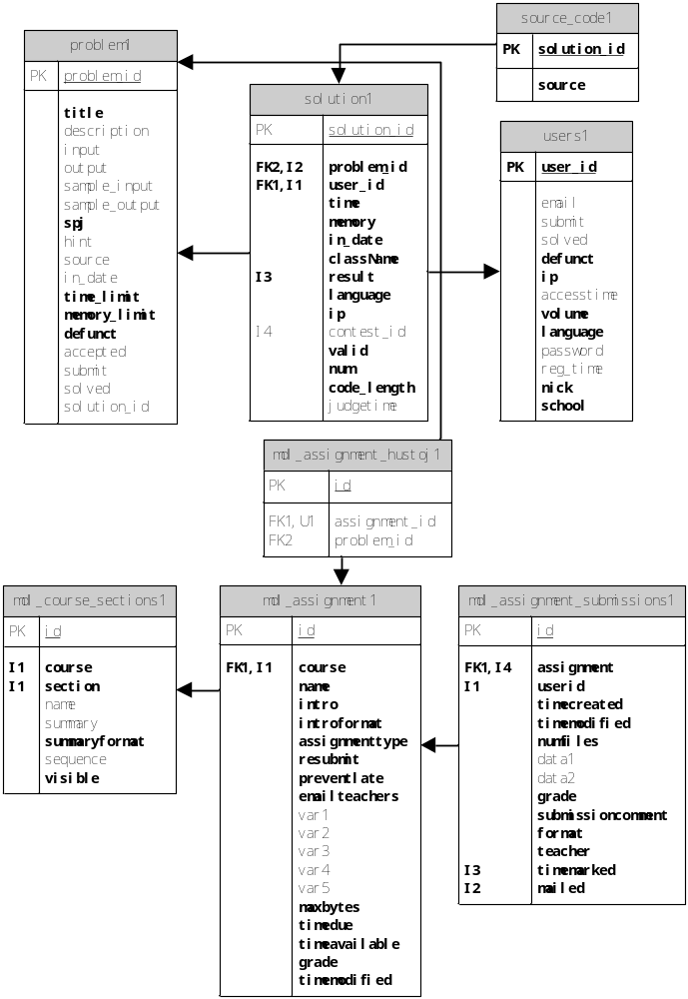
数据库设计
Hustoj数据表
Moodle数据表
连接表mdl_assignment_hustoj

Slide 17
插件开发详解
  背景
  技术实现
  数据库设计
  数据流程图
  核心代码

Slide 18
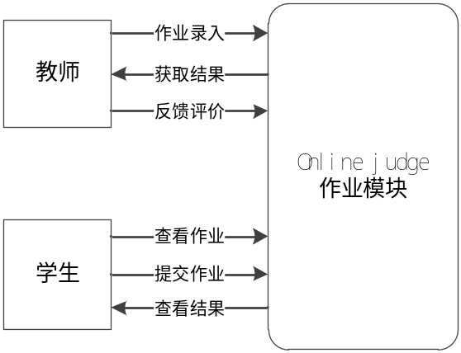
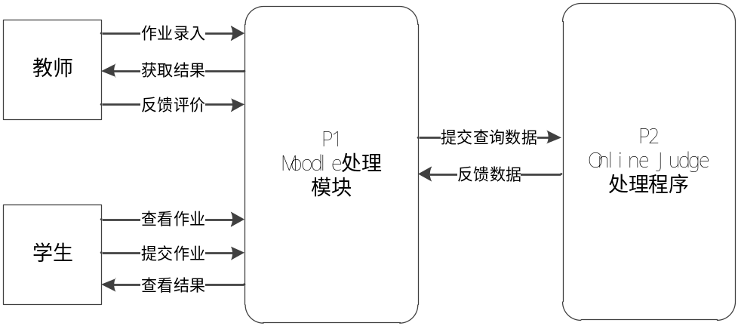
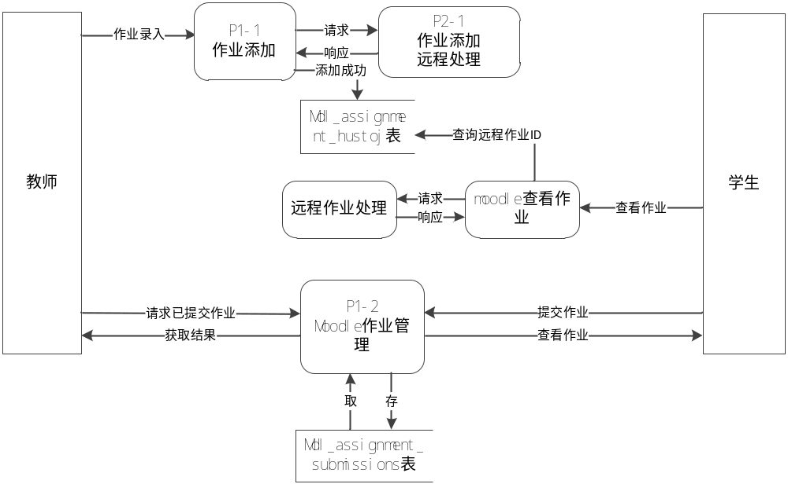
数据流程图

Slide 19
插件开发详解
  背景
  技术实现
  数据库设计
  数据流程图
  核心代码

Slide 20
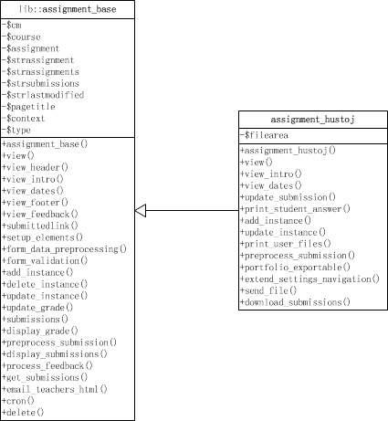
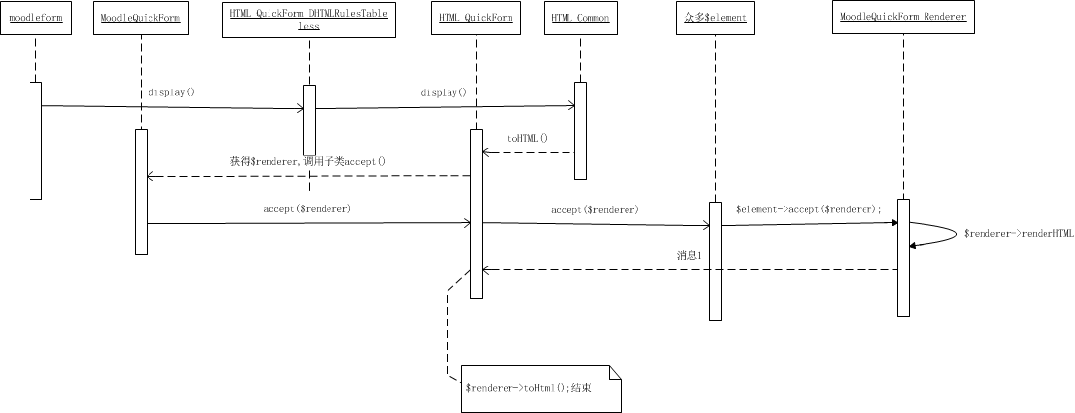
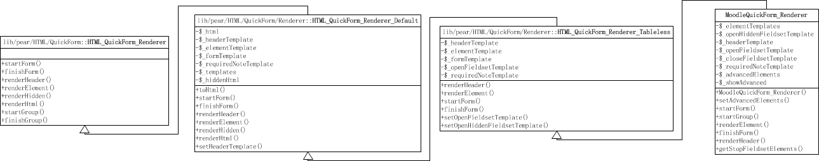
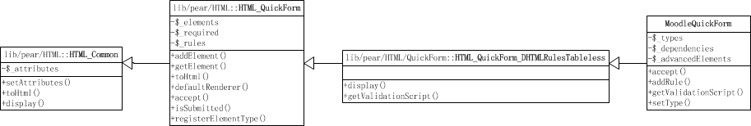
核心代码
下面将展示moodle开发过程使用的类结构UML图

Slide 21
QA

Slide 22
Thank You

